Slide 1











PHÒNG GD & ĐT HUYỆN THANH TRÌ
TRƯỜNG THCS NGỌC HỒI
Chào mừng các em đến với tiết học
MÔN ĐỊA LÍ - LỚP 7A2
Tiết 9. Bài 4
Giáo viên: Nguyễn Thị Dung

Slide 2

Bài 4: LIÊN MINH CHÂU ÂU

Slide 3

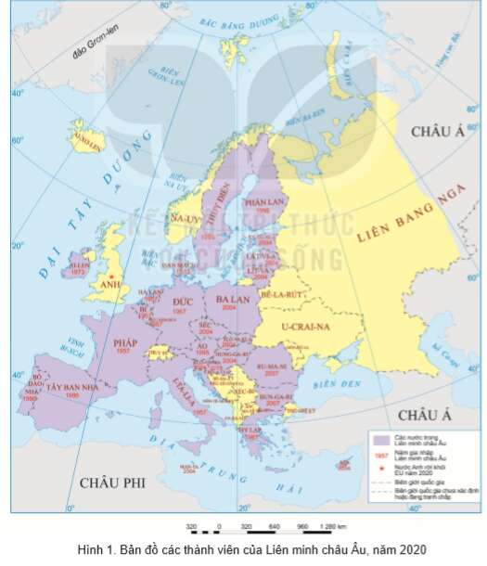
BÀI 4: LIÊN MINH CHÂU ÂU
1. Khái quát về liên minh Châu Âu (EU)
- Liên minh Châu Âu ( gọi tắt là Eu) tiền thân là Cộng đồng kinh tế châu Âu (1957).
Với việc Vương quốc Anh rời khỏi Liên minh (31/01/2020) , hiện nay liên minh gồm 27 quốc gia.
Quan sát hình 1em hãy cho biết liên minh châu âu được thành lập vào thời gian nào và kể tên các nước tham gia sáng lập?
Dựa vào lược đồ các nước trong liên minh em hãy trình bày quá trình mở rộng của liên minh?

Slide 4

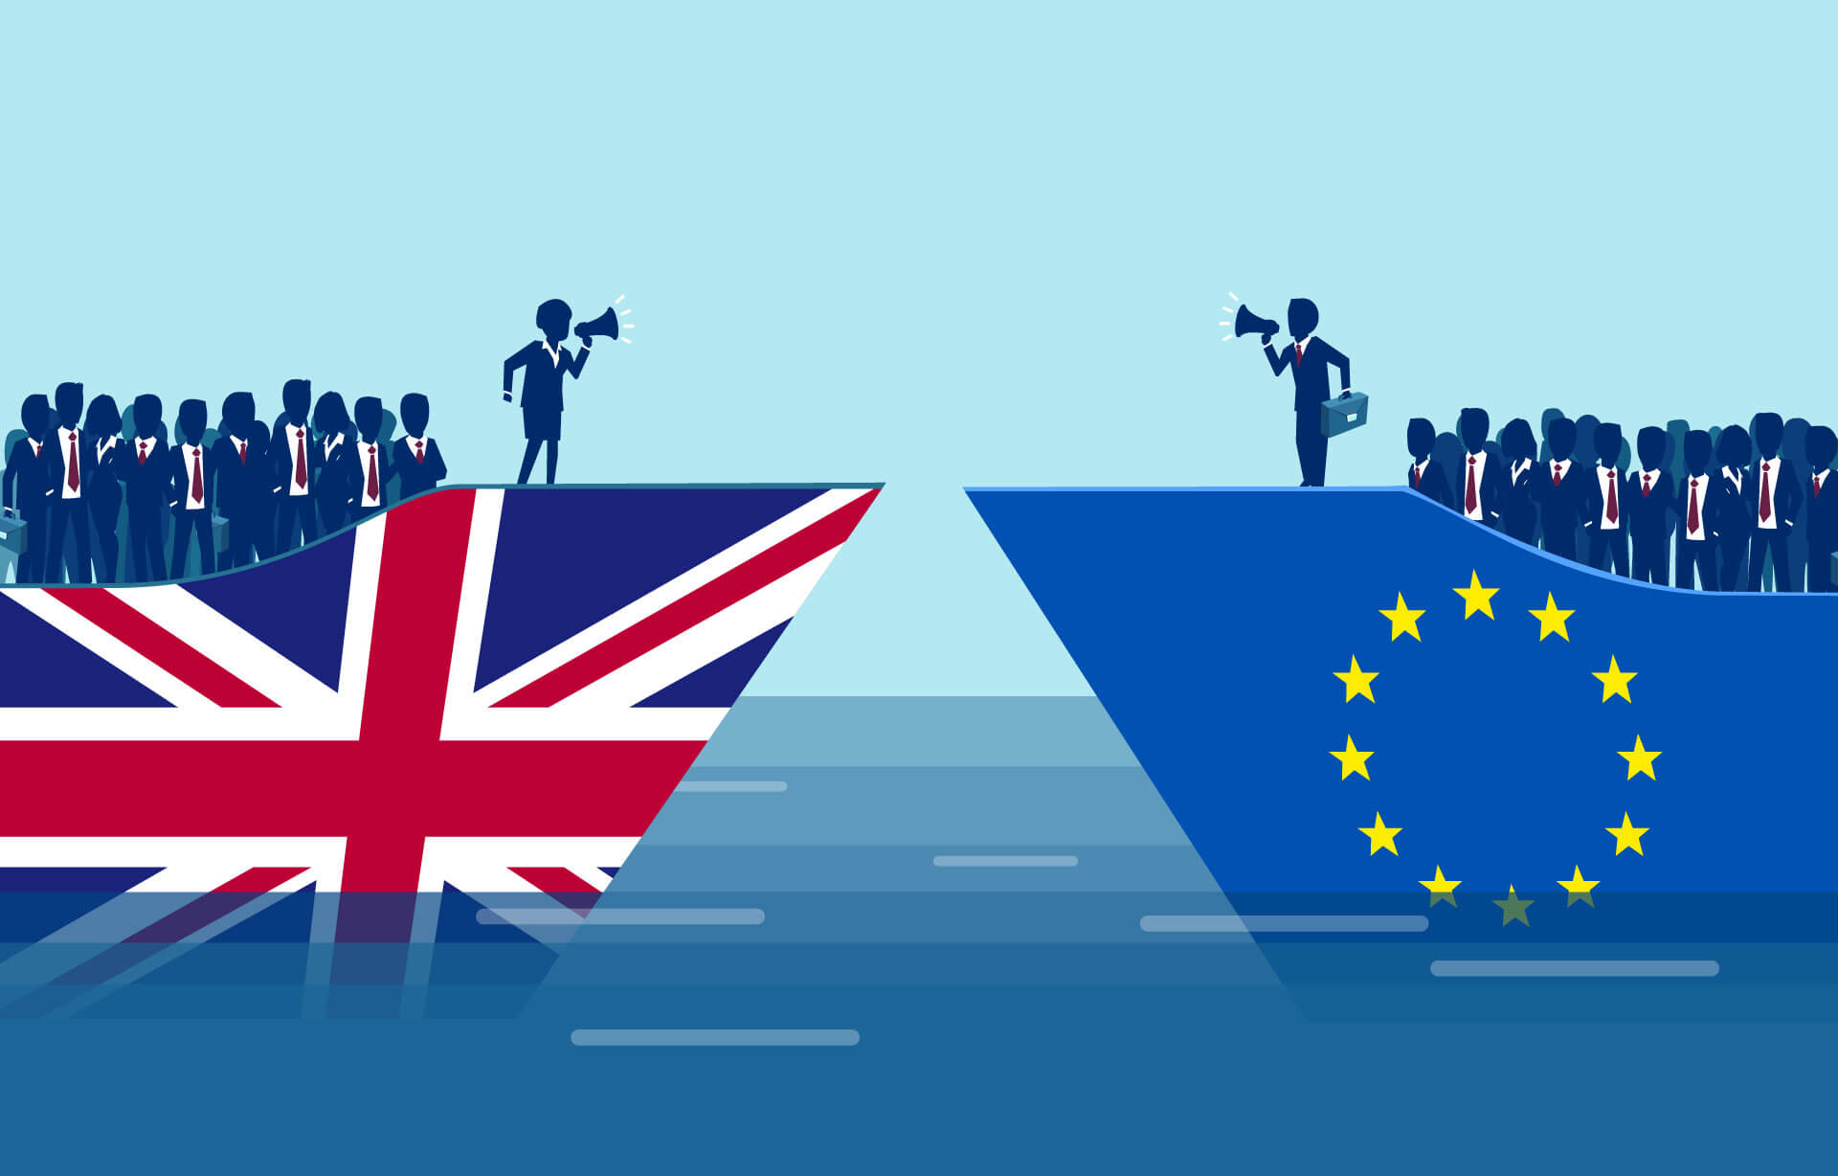
BÀI 4: LIÊN MINH CHÂU ÂU
Ngày 23/6/2016 với kết quả cuộc chưng cầu ý kiến về việc rời khỏi hay ở lại EU ( 51,9% rời đi và 48,1%) vương quốc Anh và Bắc Ailen chính thức rời khỏi liên minh Châu Âu ngày 31/01/2020 ( Bretxit) hiện nay liên minh châu âu còn 27 thành viên với dân số khoảng 447tr người ( chiếm 6,6% dân số TG) và diện tích hơn 4tr km² ( chiếm 2,8% diện tích TG), trụ sở được đặt tại thành phố Bruc-xen (Bỉ)

Slide 5

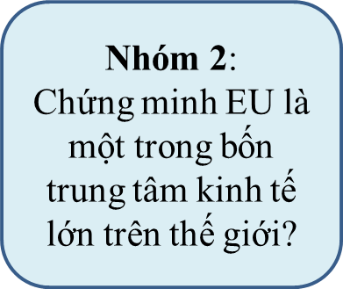
Nhóm 1
Nêu tên những hoạt động kinh tế quan trọng của châu Âu

Slide 6
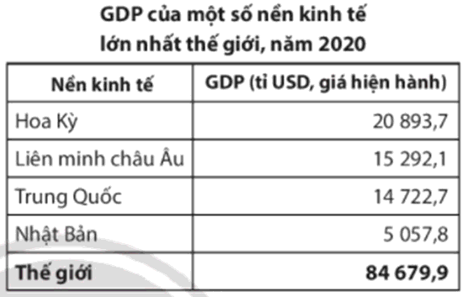

Slide 7
- Liên minh châu Âu có những hoạt động kinh tế quan trọng như:
+ Tài chính – ngân hàng;
+ Giao thông vận tải;
+ Truyền thông;
+ Công nghiệp công nghệ cao,…

Slide 8
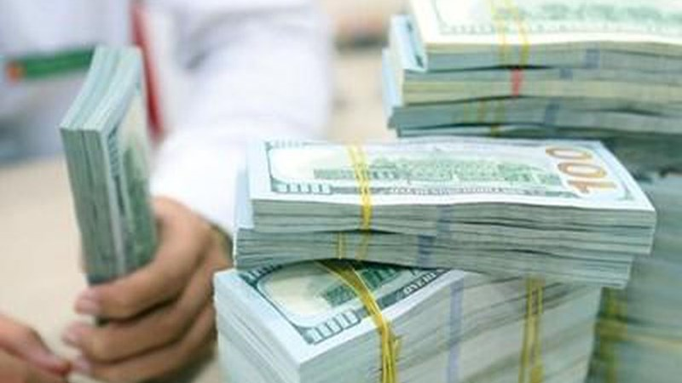
Theo các chuyên gia tài chính ngân hàng, Hiệp định Thương mại tự do Việt Nam – Liên minh châu Âu (EVFTA) là cơ hội góp phần vực dậy nền kinh tế Việt Nam nhanh hơn thời kỳ hậu dịch Covid-19.
-EVFTA được kỳ vọng không chỉ thúc đẩy thu hút vốn đầu tư trực tiếp nước ngoài (FDI) vào Việt Nam
- Tác động tích cực đến thị trường lao động trong lĩnh vực tài chính – ngân hàng.

Slide 9
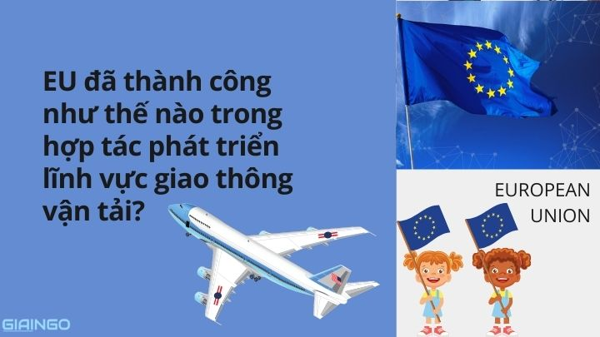
Trong ngành hàng không vũ trụ, các nước EU đã rất thành công trong việc chế tạo ra một trong những loại tàu bay nổi tiếng nhất thế giới. Đó là loại tàu bay Airbus. Airbus có trụ sở chính tại Toulouse, Pháp và 12 địa điểm ở châu Âu đặt tại Pháp, Đức, Tây Ban Nha và Vương quốc Anh. Điều này đã mang lại nguồn thu nhập đang kể cho EU.
Các nước EU đã thành lập Cơ quan Hàng không Vũ trụ châu Âu (ESA). ESA đã thực hiện các dự án chế tạo tên lửa đẩy Ariane và đã đưa lên quỹ đạo hơn 1200 vệ tinh nhân tạo.
Các nước EU đã thành công trong việc hợp tác để hoàn thành việc xây dựng đường hầm giao thông dưới biển Manche. Đường hầm này đã nối liền nước Anh với châu Âu lục địa.

Slide 10
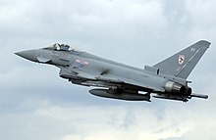
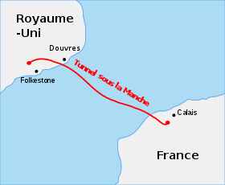
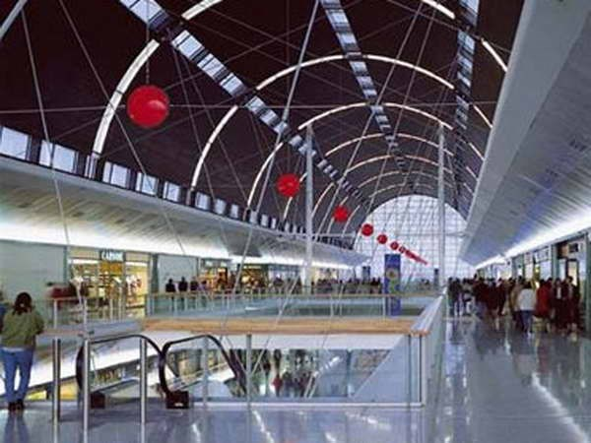
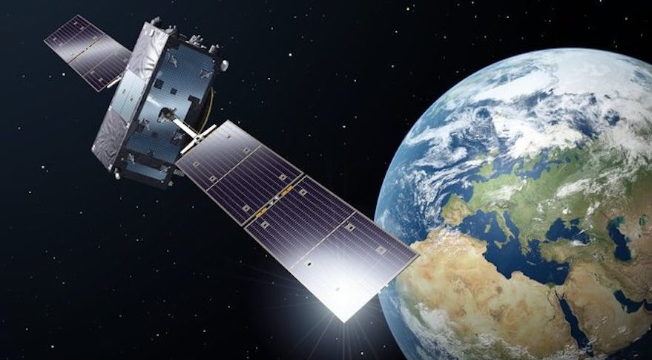
Đường hầm eo biển Manche
Chiến đấu cơ Eurofighter được chế tạo bởi một tập đoàn hợp tác giữa bốn quốc gia thành viên Liên minh châu Âu.

Slide 11

EU còn cố gắng hướng tới thị trường kỹ thuật số duy nhất, một thị trường trực tuyến liền mạch nơi các dịch vụ kỹ thuật số có thể phát triển thịnh vượng, các ngành công nghiệp, việc làm và nền kinh tế đều được hưởng lợi.
Liên minh châu Âu cũng đang trong quá trình giúp người sử dụng điện thoại cảm thấy thoải mái khi đi du lịch hay làm việc giữa các thành viên trong khối khi họ cố gắng xóa bỏ phí chuyển vùng.

Slide 12
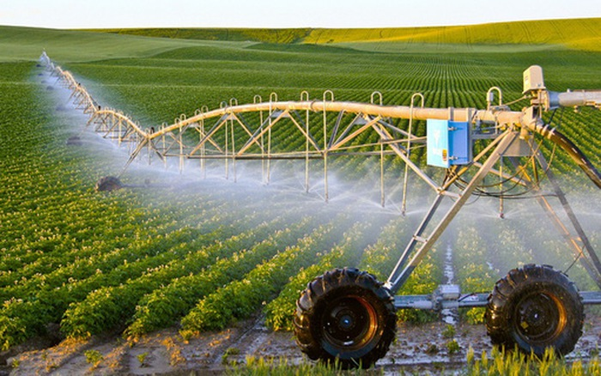
Nông nghiệp công nghệ cao
Một số lĩnh vực công nghệ cao
Công nghệ vũ trụ
Công nghệ sinh học
Công nghệ thông tin
Công nghệ vật liệu mới
Công nghệ tự động hóa

Slide 13
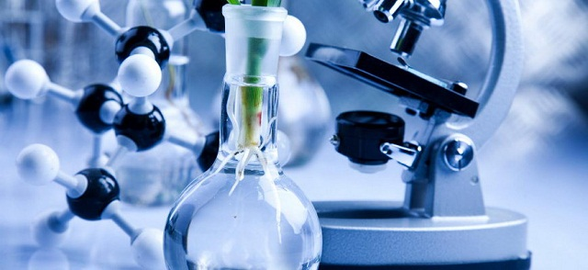
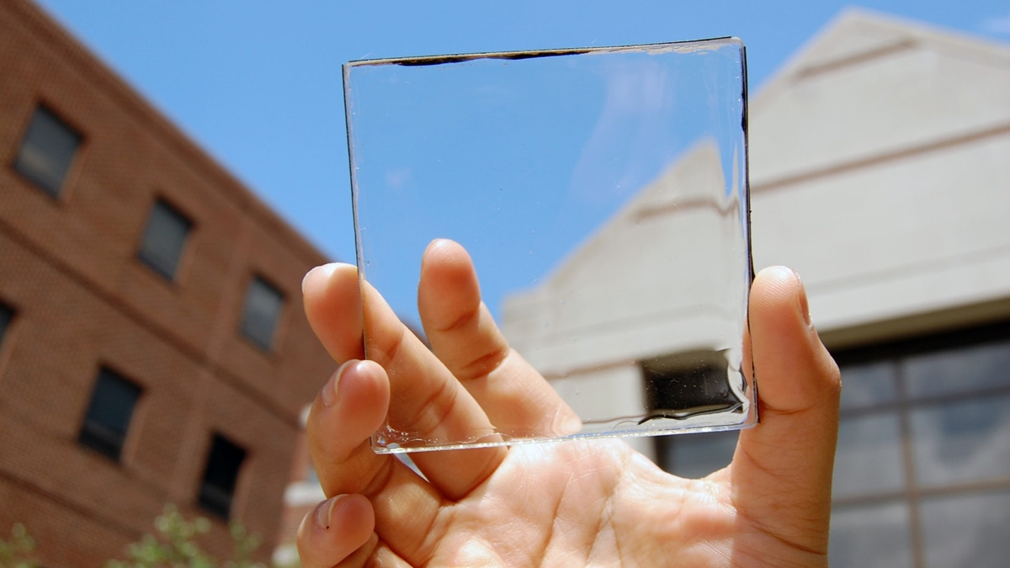
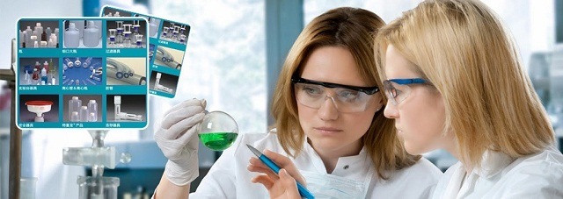

Slide 14

Bên cạnh đó ngành Công nghệ truyền thông còn liên quan đến thiết kế những sản phẩm mỹ thuật mang tính ứng dụng trong các lĩnh vực truyền thông như quảng cáo, truyền hình, bản tin,… tại các cơ quan báo chí, đài phát thanh, truyền hình, công ty quảng cáo, tổ chức sự kiện, giải trí đa phương tiện và các lĩnh vực giải trí như game, điện ảnh, hoạt hình,...

Slide 15
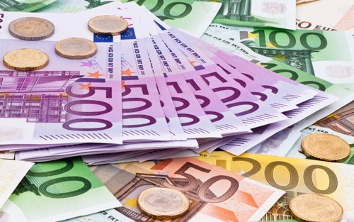
Đồng tiền chung châu Âu
– Việc sử dụng đồng tiền chung ơ-rô:
+ Nâng cao sức cạnh tranh của EU.
+ Thủ tiêu những rủi ro khi chuyển đổi tiền tệ.
+ Tạo thuận lợi khi chuyển giao vốn trong EU.
+ Đơn giản hóa công tác kế toán của các doanh nghiệp đa quốc gia

Slide 16
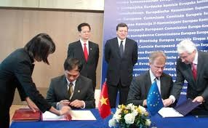
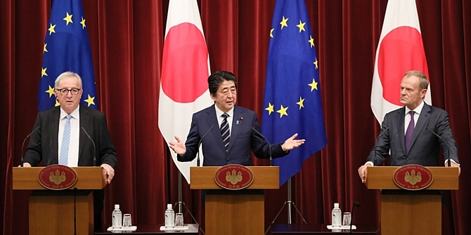
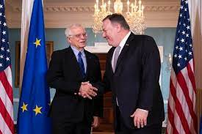
BÀI 4: LIÊN MINH CHÂU ÂU
2. Liên minh Châu Âu – một trung tâm kinh tế lớn trên thế giới
EU – Việt Nam
EU – Nhật bản
EU – Hoa Kì

Slide 17
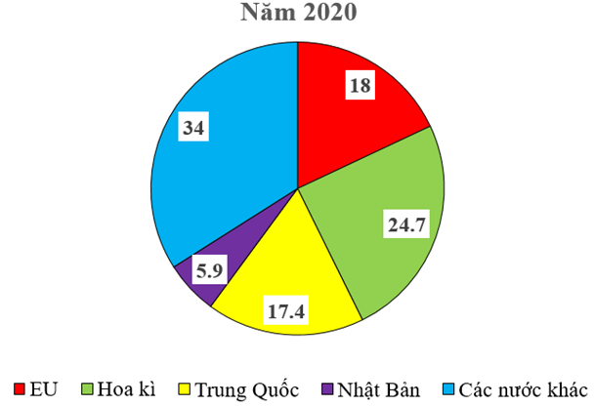
- Nhận xét: GDP của EU cao thứ 2 thế giới sau Hoa Kỳ, cao hơn Trung Quốc và gấp hơn 3 lần Nhật Bản.

Slide 18
BÀI 4: LIÊN MINH CHÂU ÂU
2. Liên minh Châu Âu – một trung tâm kinh tế lớn trên thế giới
-Những hoạt động kinh tế quan trọng của liên minh châu Âu :
+ Tài chính – ngân hàng.
+Giao thông vận tải.
+Truyền thông.
+ Công nghiệp công nghệ cao.
- EU đã thiết lập một thị trường chung và có hệ thống tiền tệ chung ( đồng Ơ-rô ).
- Liên minh châu Âu là một trong bốn trung tâm kinh tế lớn của thế giới:
+ Bốn trung tâm kinh tế lớn trên thế giới là: Hoa Kì, EU, Trung Quốc, Nhật Bản chiếm 66,1% GDP của thế giới.
+ Trong đó Hoa Kì chiếm tỉ trọng nhiều nhất là:24,7%, Liên minh châu ÂU là:18,1%, Trung Quốc là :17,4%, Nhật Bản là: 5,9%

Slide 19

Sự ra đời của WTO đã đánh dấu một sự thay đổi lớn nhất của thương mại thế giới từ sau Chiến tranh thế giới lần thứ hai. Nó đã làm sống lại ý định thành lập một Tổ chức Thương mại Quốc tế

Slide 20

Cộng đồng kinh tế ASEAN
Lộ trình gỡ bỏ thuế quan này đã tác động lớn đến kim ngạch thương mại giữa Việt Nam với các nước trong khu vực. Về xuất khẩu, ASEAN hiện là thị trường lớn thứ 3 của các doanh nghiệp Việt Nam, sau Mỹ và liên minh châu Âu, với các mặt hàng chủ yếu gồm gạo, dầu thô, dệt may, giày dép, thủy sản, cà phê, cao su, máy vi tính và các sản phẩm điện tử, sắt thép...
Ở chiều ngược lại, đây là đối tác thương mại cung cấp nguồn hàng hoá lớn thứ 3 cho các doanh nghiệp Việt Nam, sau Trung Quốc và Hàn Quốc. Trong nhiều năm qua, kim ngạch nhập khẩu từ ASEAN chủ yếu là những mặt hàng thiết yếu, nguyên phụ liệu đầu vào phục vụ sản xuất trong nước như xăng dầu các loại, máy móc thiết bị, hàng gia dụng, hóa chất, chất dẻo..

Slide 21

Hội kỳ Liên Hợp Quốc
Liên hợp quốc theo đuổi mục đích ttở thành trung tâm phôi họp mọi hành động của các dân tộc nhằm đạt được những mục đích như duy trì hoà bình và an ninh quốc tế; phát triển những quan hệ hữu nghị giữa các nước trên cơ sở tôn trọng nguyên tắc bình đẳng, dân tộc tự quyết, thực hiện sự hợp tác quốc tế trong việc giải quyết các vấn đề quốc tế như kinh tế, xã hội, văn hóá, nhân đạo..

Slide 22

Lá cờ EU hiện nay có nền xanh đậm với 12 ngôi sao vàng tạo thành một vòng tròn ở giữa, được họa sĩ Đức Arsene Heitz vẽ

Slide 23
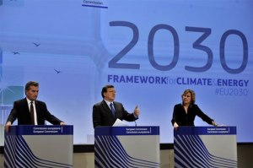
EU giảm 40% lượng khí thải gây hiệu ứng nhà kính vào năm 2030
Rate This

Slide 24
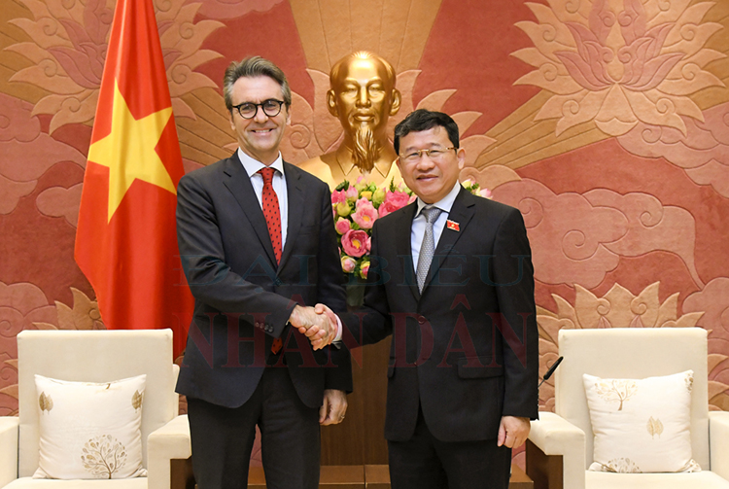
Chủ nhiệm Ủy ban Đối ngoại Vũ Hải Hà vui mừng thông báo, chuyến thăm của Chủ tịch Quốc hội Vương Đình Huệ và Đoàn đại biểu cấp cao Quốc hội Việt Nam đến châu Âu vào tháng 9 vừa qua đã thành công tốt đẹp. Chủ tịch Quốc hội đánh giá cao kết quả chuyến thăm, sự phối hợp chặt chẽ của cá nhân Đại sứ và nhân viên Phái đoàn EU tại Việt Nam với Ủy ban Đối ngoại, Văn phòng Quốc hội.
EU là đối tác quan trọng hàng đầu trong chính sách đối ngoại của Việt Nam
(TTĐN) - Chủ nhiệm Ủy ban Đối ngoại Vũ Hải Hà nhấn mạnh, EU là đối tác quan trọng hàng đầu trong chính sách đối ngoại và hội nhập quốc tế của Việt Nam.
Chủ nhiệm Ủy ban Đối ngoại Vũ Hải Hà tiếp Đại sứ, Trưởng phái đoàn Liên minh châu Âu (EU) tại Việt Nam Giorgio Aliberti.

Slide 25
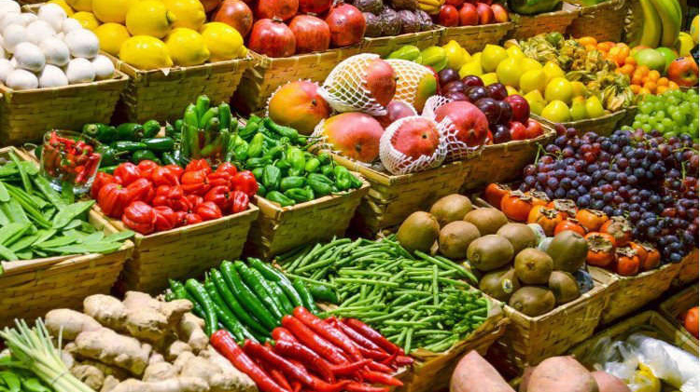
Xuất khẩu nông sản sang EU

Slide 26

1. Cà phê
Với cam kết xóa bỏ thuế quan theo EVFTA, cà phê xuất khẩu sang EU sẽ có 93% dòng thuế về 0% ngay khi Hiệp định có hiệu lực. Đây là một cơ hội tốt cho cà phê Việt Nam khi EU là thị trường tiêu thụ cà phê lớn nhất trên thế giới

Slide 27
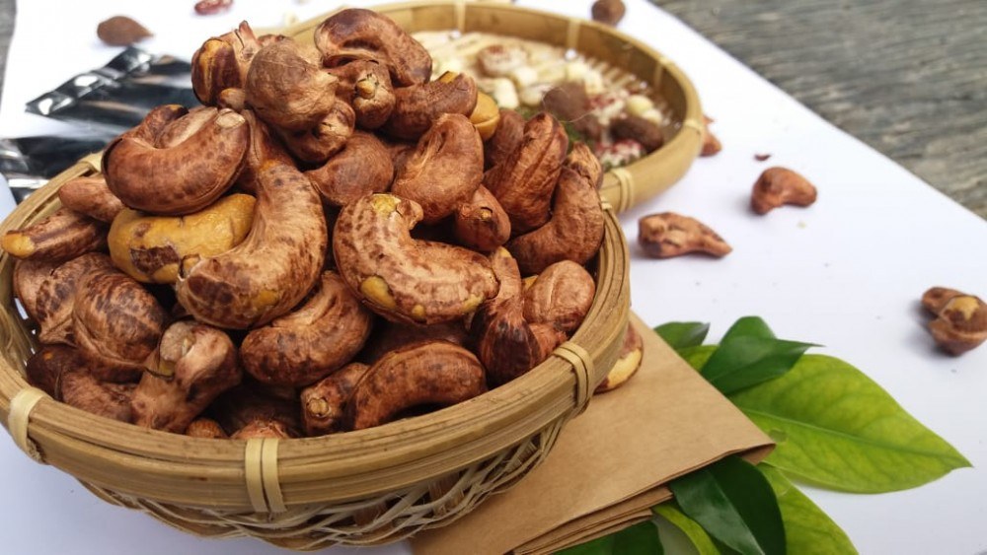
Xuất khẩu hạt điều của Việt Nam sang EU tăng cả lượng và kim ngạch
Việt Nam là nguồn cung hạt điều lớn nhất cho EU. Trong quý III/2021, EU nhập khẩu hạt điều từ Việt Nam đạt trên 36 nghìn tấn,
Dòng thuế suất thuế nhập khẩu hạt điều của EU từ Việt Nam về 0%. Đây là lợi thế giúp ngành điều Việt Nam gia tăng xuất khẩu vào EU và mở rộng thêm thị phần tại không chỉ tại thị trường chính mà ngay cả đối với các thị trường ngách.

Slide 28
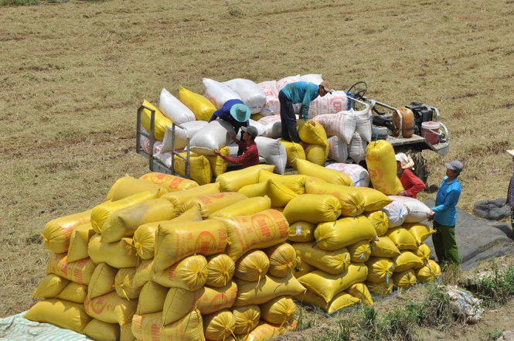
Xuất khẩu gạo đang tận dụng tốt các ưu đãi từ Hiệp định EVFTA
Theo số liệu của Tổng cục Hải quan, xuất khẩu gạo của Việt Nam sang thị trường EU trong 11 tháng năm 2021 dù chưa ghi nhận sự gia tăng mạnh về khối lượng nhưng giá xuất khẩu và trị giá thu về đã tăng lên đáng kể với 53,91 nghìn tấn, trị giá 38,07 triệu USD, so với cùng kỳ năm 2020 tăng 0,8% về lượng nhưng trị giá thu về tăng tới 21,6%.

Slide 29
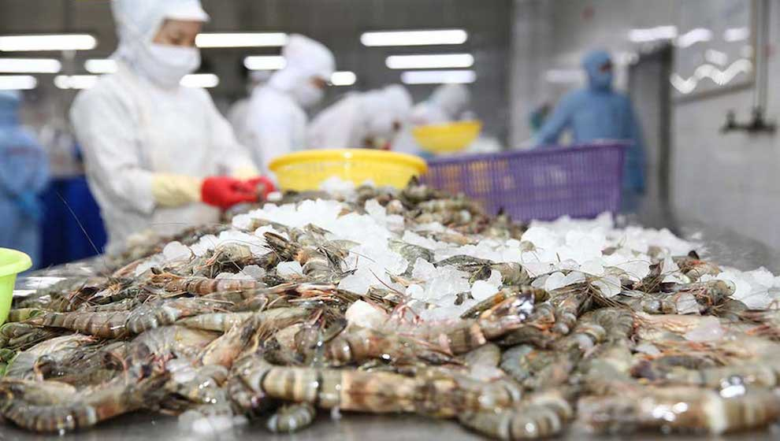
Hiệp định EVFTA yêu cầu sản phẩm thủy sản phải có xuất xứ thuần túy từ Việt Nam hoặc sử dụng nguyên liệu có xuất xứ thuần túy được nhập khẩu từ EU. Điều này có nghĩa là nguyên liệu thủy sản dùng cho thủy sản sơ chế hoặc chế biến phải được nuôi dưỡng, thu hoạch hoặc đánh bắt tại Việt Nam hoặc nhập khẩu có xuất xứ từ EU.

Slide 30
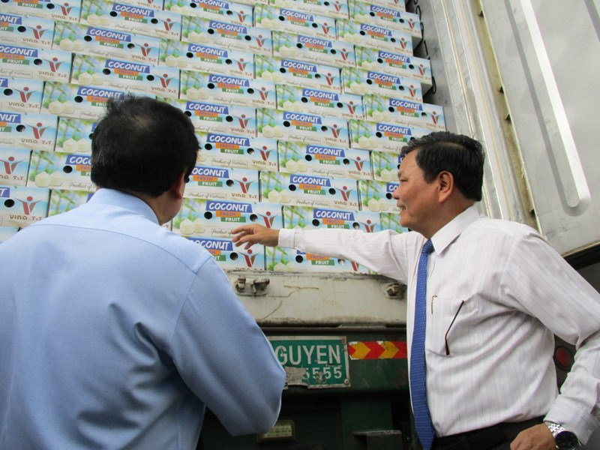
Lô dừa tươi Việt Nam xuất khẩu EU được hưởng ưu đãi thuế quan 0%
Theo Thứ trưởng Trần Quốc Khánh, EVFTA có hiệu lực mang một ý nghĩa to lớn đối với cả Việt Nam và EU, đặc biệt trong bối cảnh dịch bệnh Covid-19 đang ảnh hưởng nghiêm trọng đến nền kinh tế thế giới.

Slide 31
LUYỆN TẬP
Cho biết GDP của thế giới năm 2020 là 84.705,4 tỉ USD, hãy vẽ biểu đồ tròn thể hiện tỉ lệ GDP của EU trong tổng GDP của thế giới?
biểu đồ tròn thể hiện tỉ lệ GDP của EU trong tổng GDP của thế giới

Slide 32


HỌC
CÙNG
NOBITA
Nobita của chúng ta đang gặp phải những câu hỏi khó, các em hãy cùng nhau giúp đỡ cậu chàng hậu đậu trả lời những câu hỏi đó nhé.

Slide 33


Tiền thân của EU là tổ chức nào?
Cộng đồng kinh tế Châu ÂU

Slide 34


Hiện nay EU gồm bao nhiêu thành viên?
27

Slide 35


Trụ sở của EU được đặt ở đâu?
Brucxen ( Bỉ )

Slide 36

GDP của EU đứng thứ mấy năm 2020?
Thứ 2

Slide 37
GDP của EU đứng thứ mấy năm 2020?
Thứ 2

Slide 38

Nobita, cậu giỏi quá!
Hihi….Cám ơn các bạn.
BÀI MỚI

Slide 39
Vận dụng
Em hãy thu thập thông tin về mối quan hệ thương mại giữa Việt Nam và EU?

Slide 40

Hướng dẫn học ở nhà
- Về nhà học bài cũ và làm bài tập
- Đọc trước nội dung bài 5: Vị trí địa lí, đặc điểm tự nhiên Châu Á.
- Nghiên cứu và quan sát trước hình 1: Bản đồ tự nhiên Châu Á.

Slide 41


Thầy cô và các bạn đã chú ý lắng nghe

Slide 42


Slide 43
Nhóm 4: stt 28 -> 36
Thuyết trình: Vy
Tìm nội dung & hình ảnh: Kiều Trang
Tìm nội dung: Xoan
Làm powerpoint: Thảo Vân
Các thành viên khác:
- Huyền Trang
- Quỳnh Trang
- Trường
- Tùng
- Ý

